Slide 1


Scout place, safe place

Slide 2
/ notre cadre de bienveillance
Règle d’équité et de respect
Chacun a le droit de garder le silence ou de parler,
tout en veillant à laisser de la place à la parole de l’autre.
Lorsque l’on prend la parole, on parle pour soi et de soi.
Règle d’écoute
Il est important de respecter la parole de l’autre, sans l’interrompre.
Règle de confiance
Chacun doit pouvoir s’exprimer en confiance. Les critiques et opinions exprimées portent sur des idées et non sur des personnes.
Règle de confidentialité
La parole de l’autre ne peut être rapportée à l’extérieur
sans son consentement s’il risque d’être identifiable.
Il est important de laisser la place aux points de vue différents.

Slide 3
01
Accueil

Slide 4


01
/ scout place, safe place / accueil
Souviens-toi et note sur un post-it un moment où tu as assuré :
ton bienêtre, ta sécurité ;
le bienêtre, la sécurité de quelqu’un d’autre.
Identifie et explique une situation pour laquelle
tu cherches à créer un climat
où tout le monde se sent en sécurité.
Icône créée par Pavitra

Slide 5
02
Sept types de sécurité

Slide 6
02
/ scout place, safe place / sept types de sécurité
Sécurité physique : Chaque personne prend soin de son intégrité physique et de celle des autres, notamment en prévenant tout type d’agression ou d’accident.
Intégrité personnelle : Au sein du groupe, chaque personne a la possibilité d’agir en conformité avec ses propres valeurs.
Protection des données : Les données (numériques) de chaque personne sont protégées de tout accès non autorisé, toute corruption ou tout vol tout au long de leur vie.
Sécurité émotionnelle : Chaque personne se sent suffisamment en confiance avec celles et ceux qui les encadrent pour s’épanouir.
Sécurité psychologique : La dynamique du groupe permet à chaque personne d’être elle-même.
Sécurité de l’endroit, de l’environnement : Chaque personne évolue dans un environnement qui ne présente aucun risque ni danger.
Hygiène de vie : Une série d’actes et d’attitudes permettent à chaque personne
de maintenir son corps, son organisme et son mental en bonne santé.

Slide 7
03
La politique de protection
des jeunes et des adultes

Slide 8


03
/ scout place, safe place / politique de protection des jeunes et des adultes
Objectif : lignes directrices pour préserver et promouvoir
la protection et le bienêtre des enfants et des adultes (prévention, détection, réaction)
Contenu : présentation des mesures
+ mise en œuvre, évaluation et suivi de la politique
Source : déclinaison de la politique
À l’abri de la maltraitance de l’OMMS

Slide 9
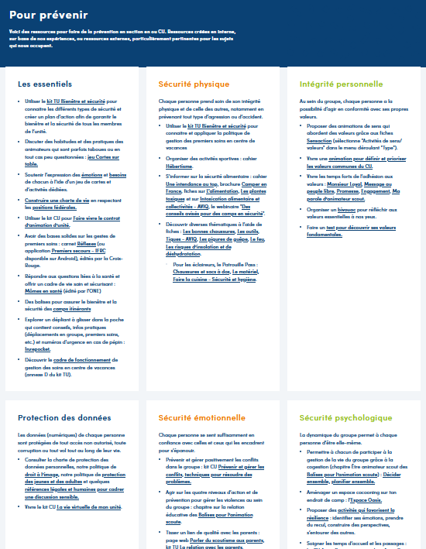
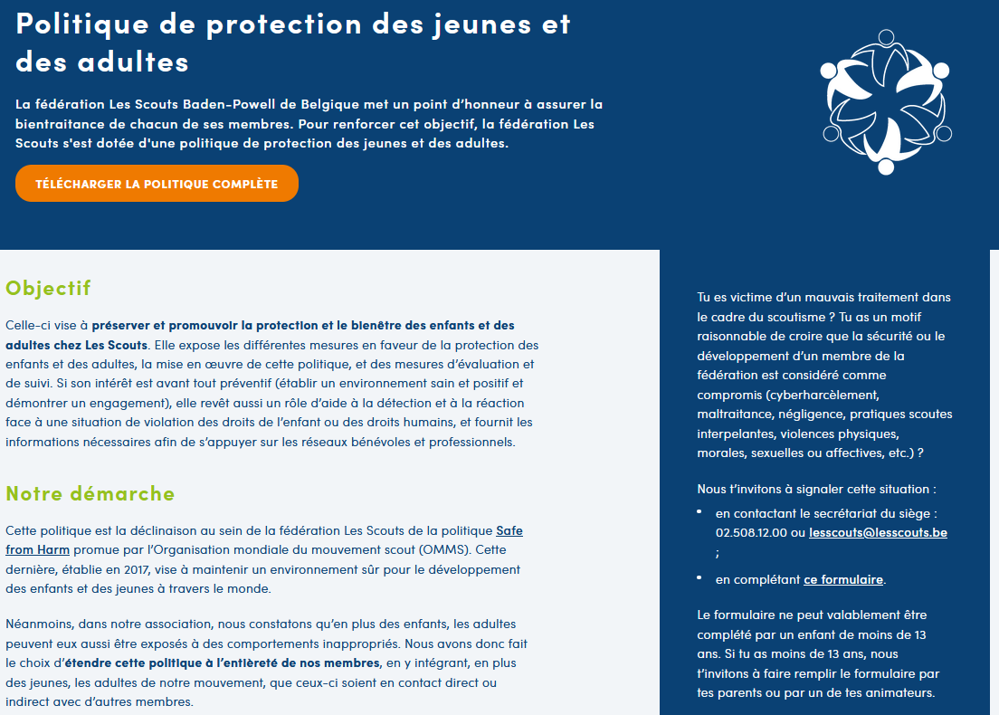
03
/ scout place, safe place / politique de protection des jeunes et des adultes
Pages du site : Politique de protection des jeunes et des adultes et Pour prévenir

Slide 10
04
Prévention des violences
La pyramide de Deklerck

Slide 11
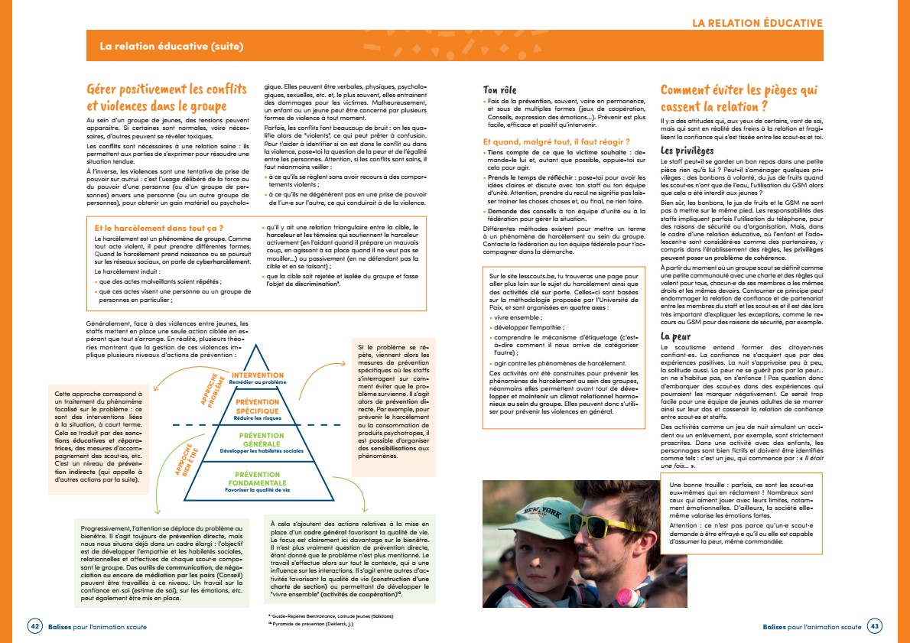
04
/ scout place, safe place / la pyramide de prévention des violences de Deklerck

Slide 12
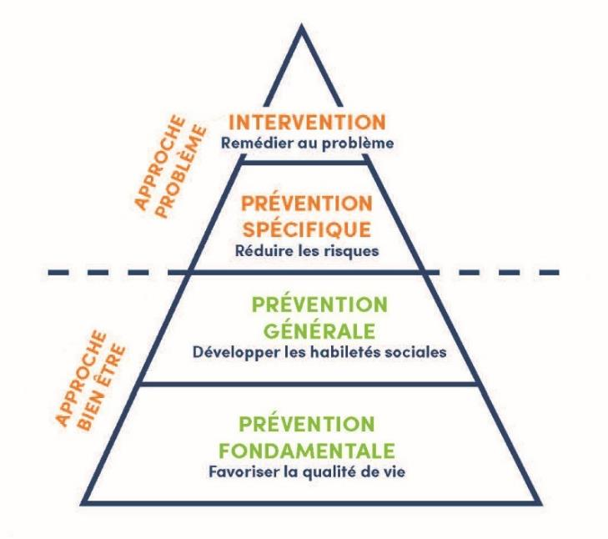
04
/ prévention / pyramide de Deklerck
/ scout place, safe place / pyramide de Deklerck
Notes:
Pyramide de Deklerck
Que ce soit dans les sections ou en conseil d’unité, il est fréquent de rencontrer des situations problématiques qui mettent à mal le bienêtre et la sécurité du groupe ou de ses membres.
Généralement, face à des violences entre jeunes, on ne met en place qu’une seule action ciblée en espérant que tout s’arrange.
En réalité, plusieurs théories montrent que la gestion de ces violences implique plusieurs niveaux d’actions de prévention. Johan Deklerck, un chercheur de l’université de Leuven, propose un modèle de prévention pyramidal qui présente 4 niveaux d’action sur lesquels les adultes responsables d’un groupe peuvent agir. Nous allons les découvrir ensemble maintenant, en partant du sommet de la pyramide.

Slide 13
/ prévention / pyramide de Deklerck
Public :
les individus concernés
par les comportements problématiques
Type de démarche :
réactive,
réalisée à un moment donné
Objectif :
mettre fin aux comportements problématiques, limiter les dégâts
et réparer des torts
Notes:
Niveau 4 – Réaction/intervention
Cette approche correspond à un traitement du phénomène focalisé sur le problème. C’est un niveau de prévention indirecte (qui appelle à d’autres actions par la suite).
Elle vise les individus concernés par les comportements problématiques.
Elle se présente sous la forme d’une réaction : ce sont des interventions très situationnelles, à court terme, en faisant éventuellement appel à des ressources extérieures.
Cela se traduit par des sanctions éducatives et réparatrices, des mesures d’accompagnement des scouts, etc.
L’objectif est de mettre fin aux comportements problématiques, limiter les dégâts et réparer des torts.

Slide 14


04
/ scout place, safe place / signaler des violences
Page du site : Signaler une atteinte à l’intégrité
d’un membre de la fédération Les Scouts

Slide 15
/ prévention / pyramide de Deklerck
Public :
le groupe dans sa globalité
Type de démarche :
préventive ponctuelle
Objectif :
réduire les risques d’apparition ou d’aggravation de comportements problématiques identifiés
Notes:
Niveau 3 – prévention spécifique
Si le problème se répète, viennent alors les mesures de prévention spécifiques où les animateurs s’interrogent sur comment éviter que le problème survienne ou pour réduire les risques de le rencontrer à nouveau.
Cette approche vise le groupe dans sa globalité.
Elle se présente sous la forme d’une prévention directe ponctuelle. Par exemple, pour prévenir le harcèlement ou la consommation de produits psychotropes, il est possible d’organiser des sensibilisations aux phénomènes.
L’objectif est de réduire les risques d’apparition ou d’aggravation de comportements problématiques identifiés.

Slide 16
/ prévention / pyramide de Deklerck
Public :
chaque individu qui compose le groupe
Type de démarche :
préventive régulière
Objectif :
développer l’empathie et les habiletés sociales, relationnelles et émotionnelles de chaque scout composant le groupe
Notes:
Niveau 2 – prévention générale
Progressivement, l’attention se déplace du problème au bienêtre. Il s’agit toujours de prévention directe, mais dans un cadre élargi.
Cette approche vise chaque individu qui compose le groupe.
Des activités de prévention sont régulièrement proposées. Des outils de communication, de négociation ou encore de médiation par les pairs (conseil) peuvent être travaillés à ce niveau. Un travail sur la confiance en soi (estime de soi), sur les émotions, etc. peut également être mis en place.
L’objectif est de développer l’empathie et les habiletés sociales, relationnelles et émotionnelles de chaque scout composant le groupe.

Slide 17
/ prévention / pyramide de Deklerck
Public :
le groupe dans sa globalité
Type de démarche :
préventive permanente
Objectif :
favoriser la qualité de vie et développer le vivre ensemble du groupe tout entier
Notes:
Niveau 1 – prévention fondamentale
Le focus est clairement ici davantage sur le bienêtre avec des actions de prévention fondamentale.
Cette approche vise le groupe dans sa globalité.
Il n’est plus vraiment question de prévention directe, étant donné que le problème n’est plus mentionné. Le travail s’effectue alors sur tout le contexte, qui a une influence sur les interactions. Il s’agit entre autres d’activités comme la construction d’une charte de section ou les jeux de coopération.
L’objectif est de favoriser la qualité de vie et développer le vivre ensemble du groupe tout entier.

Slide 18
/ prévention / pyramide de Deklerck
Notes:
Conclusion
Les 4 niveaux de la pyramide sont essentiels. Néanmoins, la pyramide montre que, plus on insiste sur la prévention fondamentale (niveau 1) et sur la prévention générale (niveau 2) : moins la prévention spécifique (niveau 3) et les mesures d’interventions (niveau 4) seront nécessaires ; plus la prévention spécifique (niveau 3) et les mesures d’interventions (niveau 4) seront comprises, adaptées, acceptées et efficaces.

Slide 19
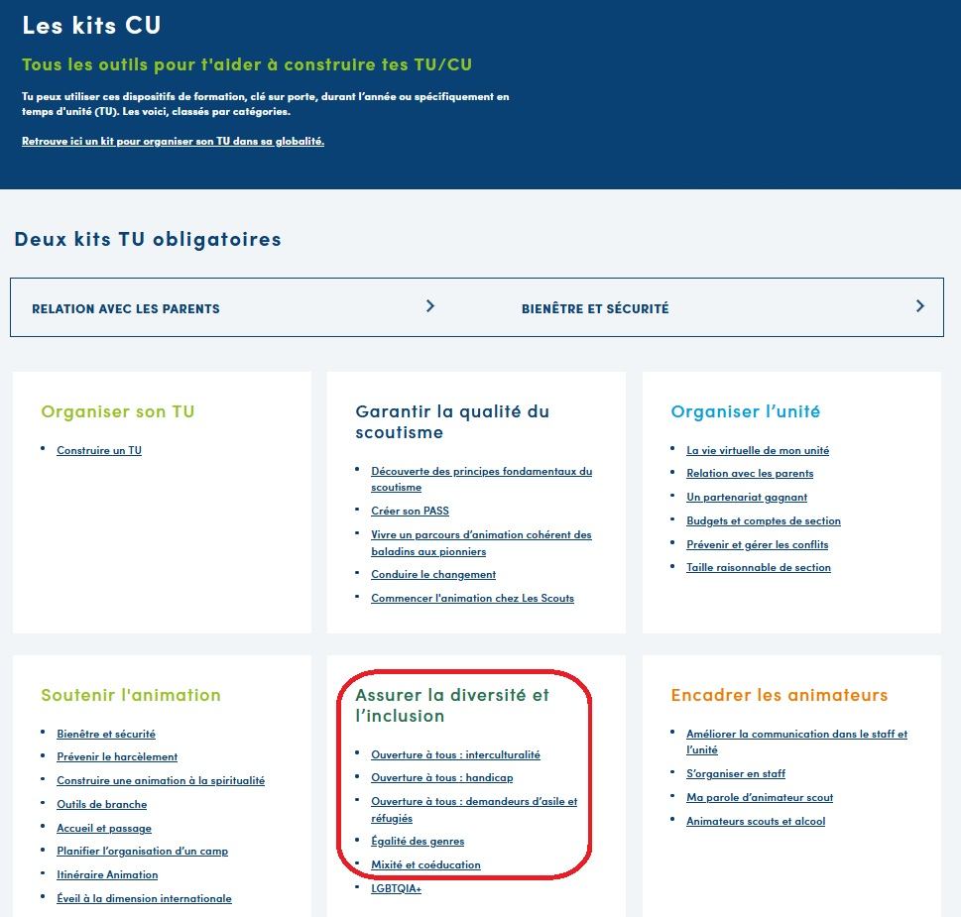
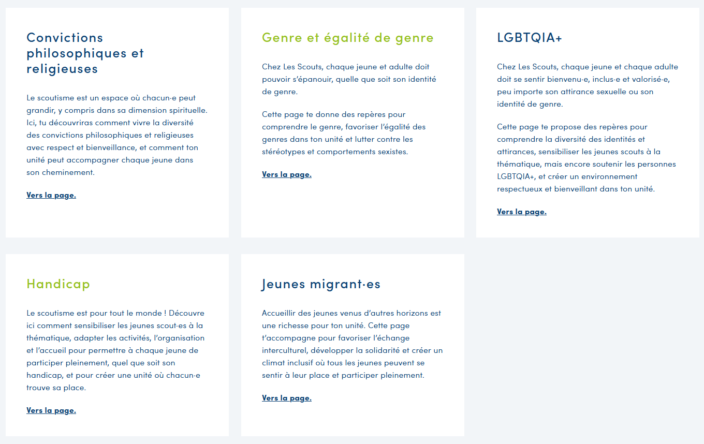

04
/ scout place, safe place / discriminations
Ressources Les Scouts
Page du site et sous-pages liées,
dont les nouveaux outils Handicap : Diversité et inclusion

Slide 20
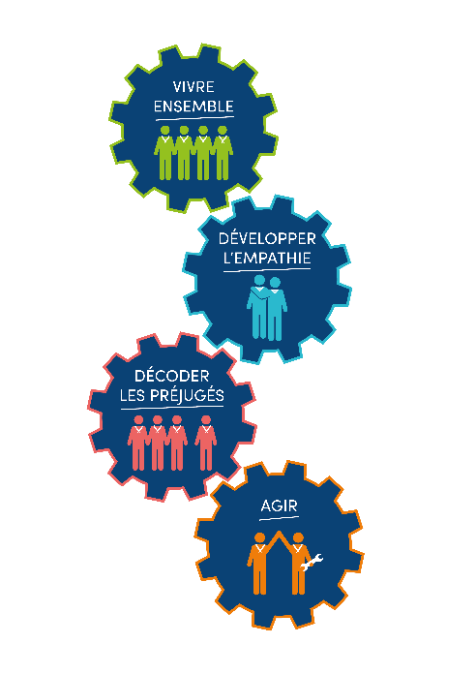
04
/ scout place, safe place / prévention harcèlement
faire connaissance,
se présenter,
jouer en collaboration avec les autres
permettre à chaque scout
de découvrir l’autre
et ses sensibilités
prendre conscience
qu’il nous arrive
de catégoriser l’autre
réfléchir
sur nos comportements
et leur impact
Notes:
Dans cette méthode, quatre axes peuvent être travaillés avec les jeunes :
vivre ensemble ;
développer l’empathie ;
comprendre le mécanisme d’étiquetage (c’est-à-dire comment il nous arrive de catégoriser l’autre) ;
agir contre les phénomènes de harcèlement.
Tels les rouages d’un mécanisme, une activité vécue dans l’un des axes impacte l’entièreté du système

Slide 21
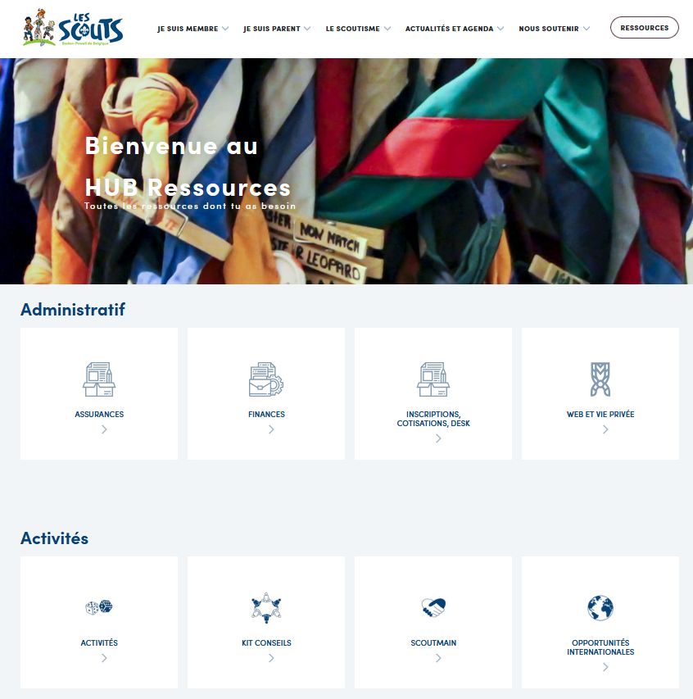
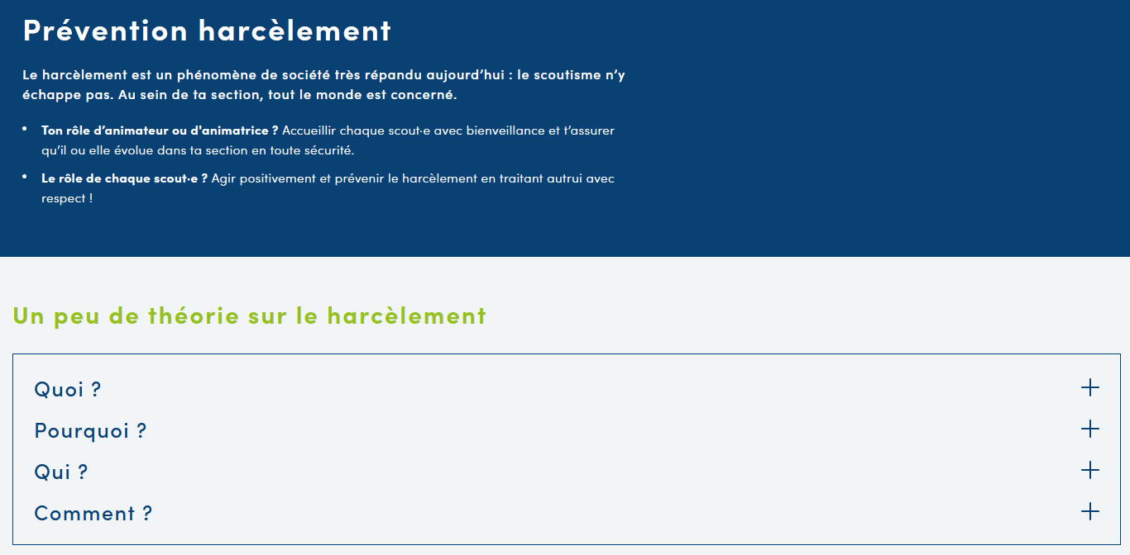
04
/ scout place, safe place / prévention harcèlement
Ressources Les Scouts
Page du site : Prévention
harcèlement
Plateforme Activités
(Ressources)

Slide 22
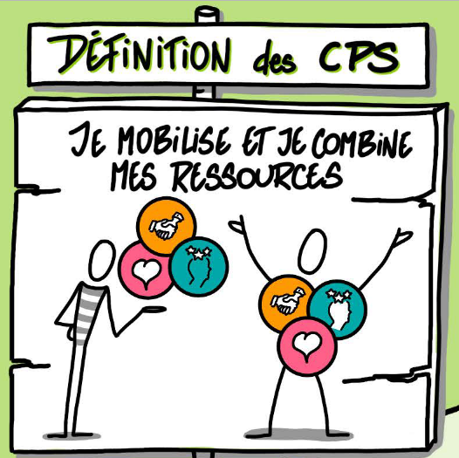
04
/ scout place, safe place / compétences psychosociales
Aptitude à maintenir
un état de bienêtre mental
en adoptant un comportement approprié et positif
à l’occasion des relations entretenues avec les autres,
sa propre culture
et son environnement
Définition de l’OMS :
Capacité d’une personne
à répondre avec efficacité
aux exigences et aux épreuves
de la vie quotidienne

Slide 23
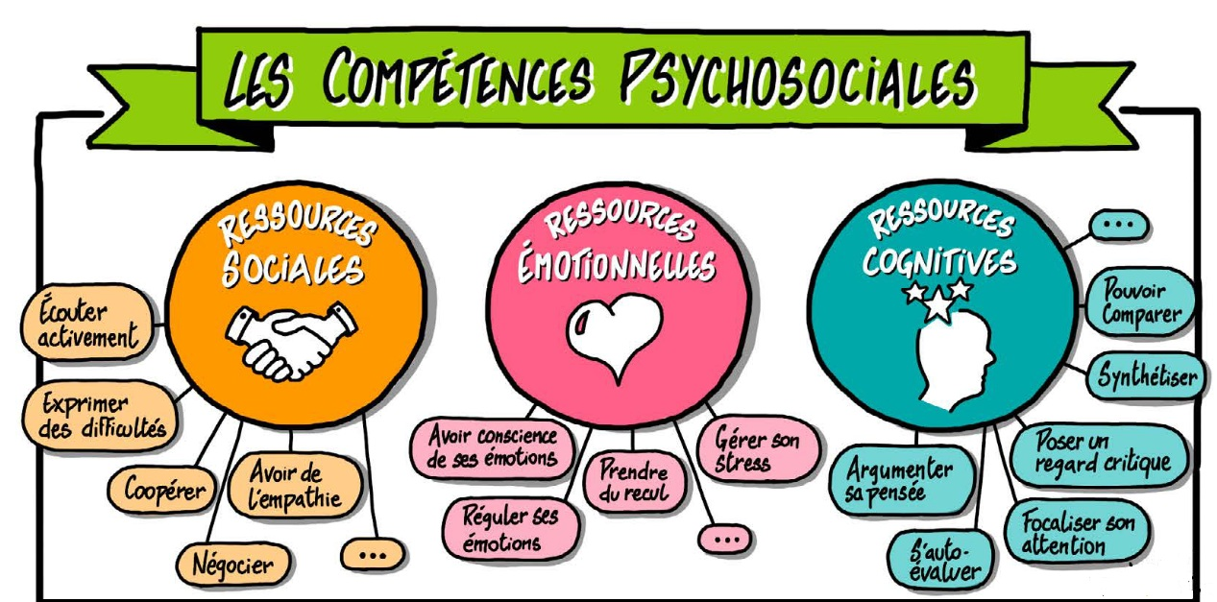
04
/ scout place, safe place / compétences psychosociales

Slide 24
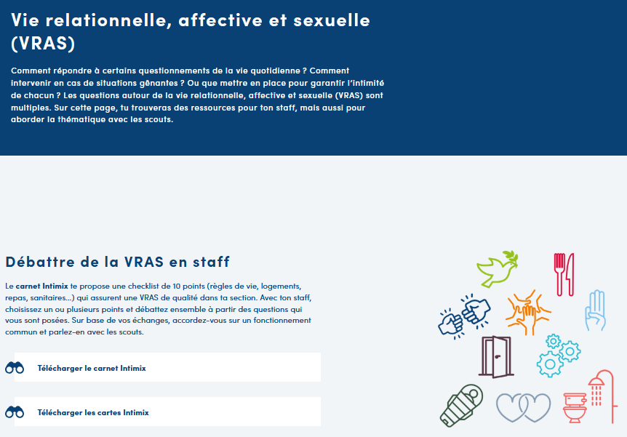
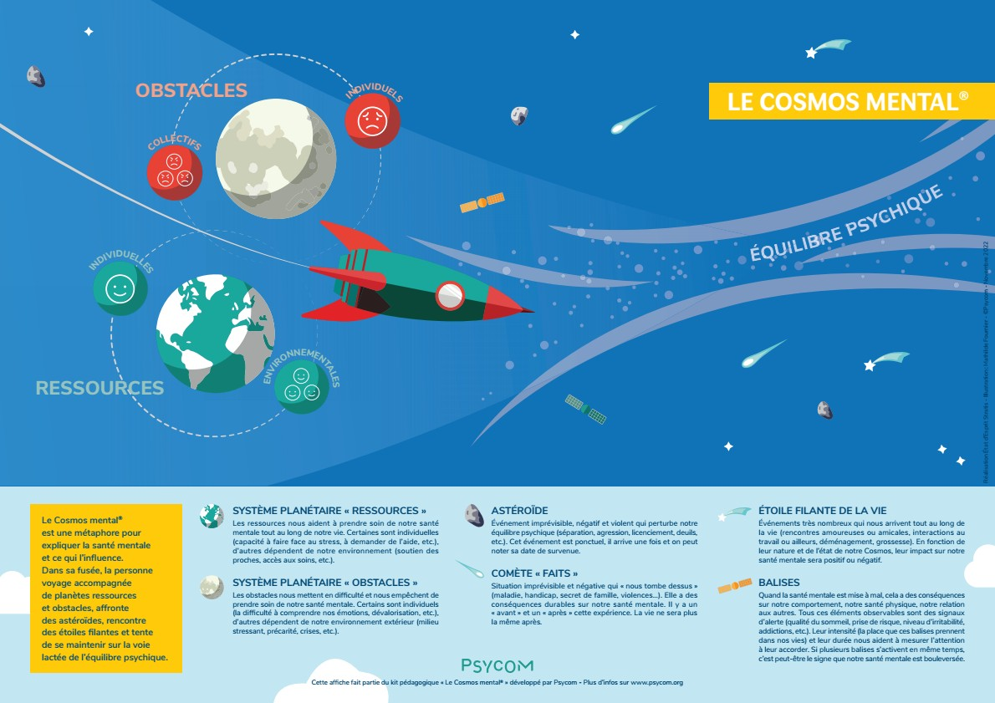
04
/ scout place, safe place / vie relationnelle, affective et sexuelle
Page du site : Vie relationnelle affective et sexuelle
Nombreuses ressources dont l’outil
Voyage au cœur du cosmos mental

Slide 25
05
Temps de production

Slide 26

05
/ scout place, safe place / temps de production
  Comment créer un climat dans lequel chacun·e se sent en sécurité ?
  Un climat qui
  favorise l’estime de soi ;
  permet l’expression et le respect des besoins ;
  offre une oreille attentive à chacun·e.
En trio, listez des idées d’action à prendre
pour le conseil d’unité
dans les deux étages du dessous
de la pyramide (prévention).

Slide 27
06
Et je repars avec…

Slide 28

06
/ scout place, safe place / et je repars avec…
Quelles sont les bonnes pratiques que tu vas retenir de cet atelier ?
Complète le document
avec des idées de choses à mettre en place
au sein de ton conseil d’unité.

Slide 29
Il te reste des questions ?
Contacte ton équipe fédérale
ou le 21 lesscouts@lesscouts.be
Merci pour ta participation

